Slide 1
Domain-Driven Design in Practice

Slide 2
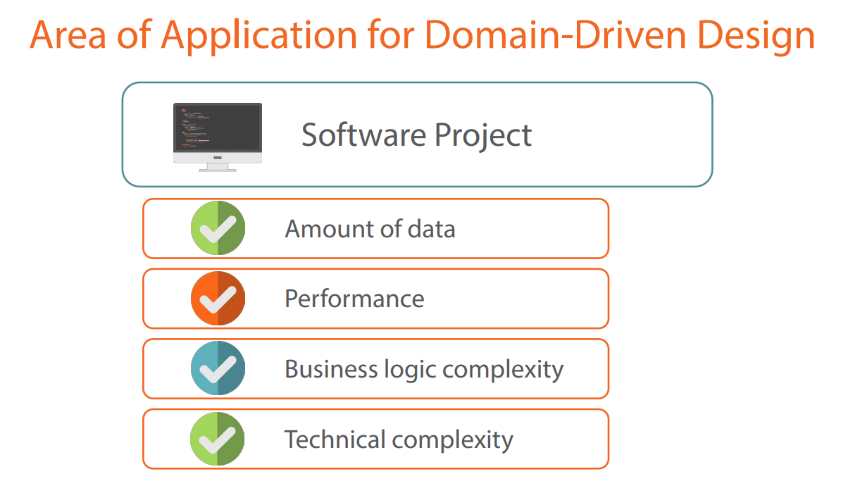
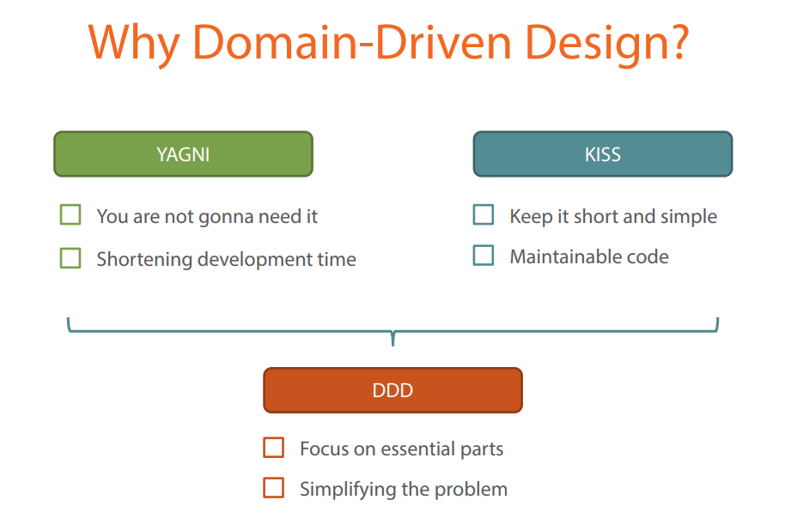
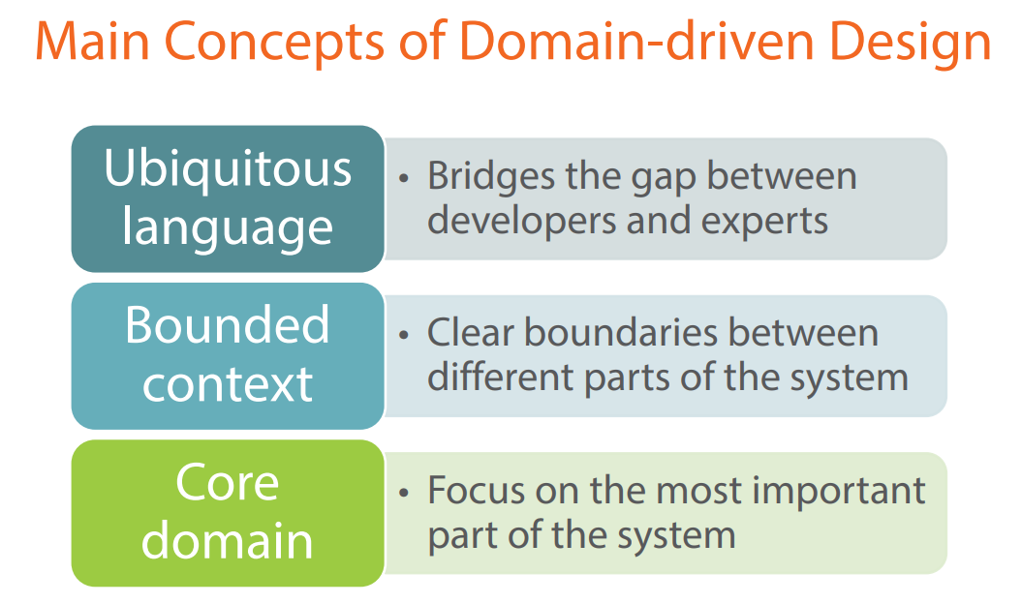
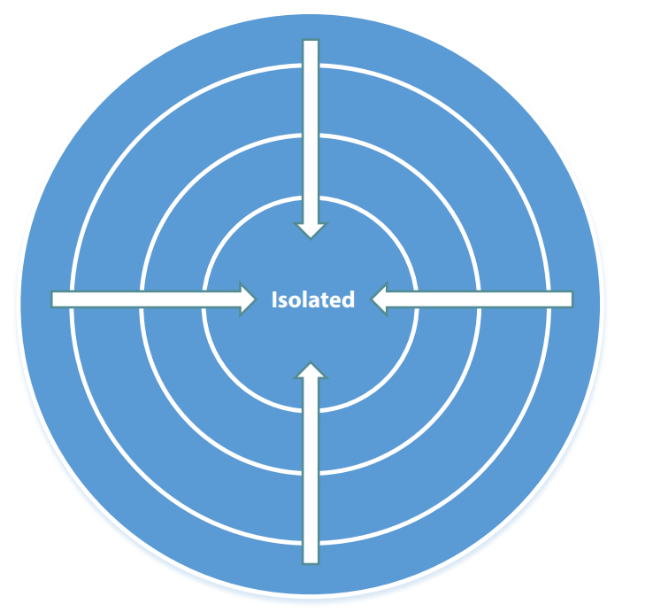
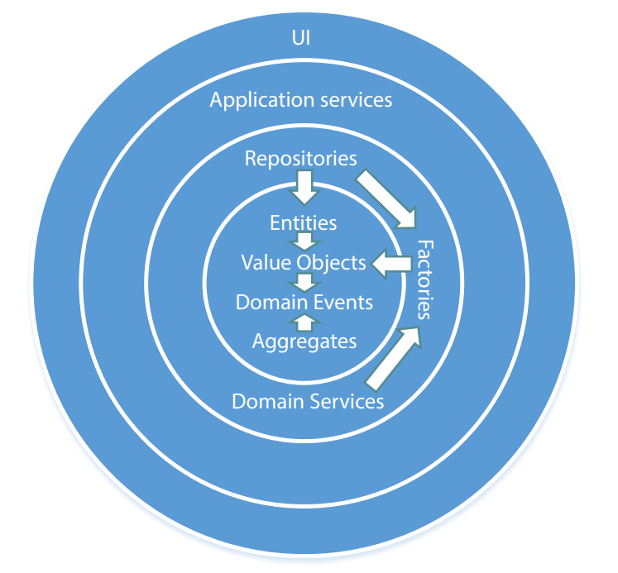
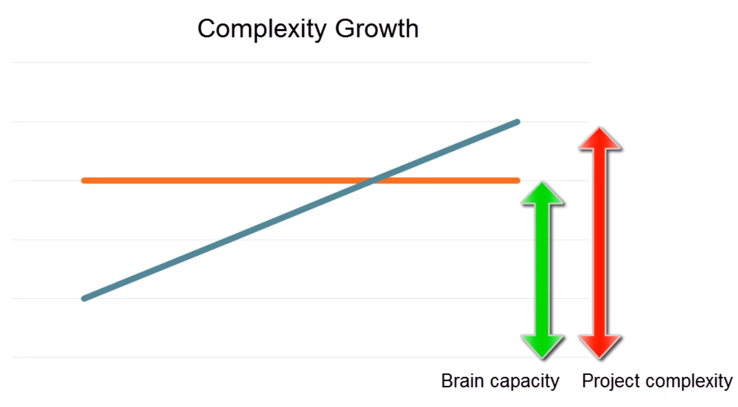
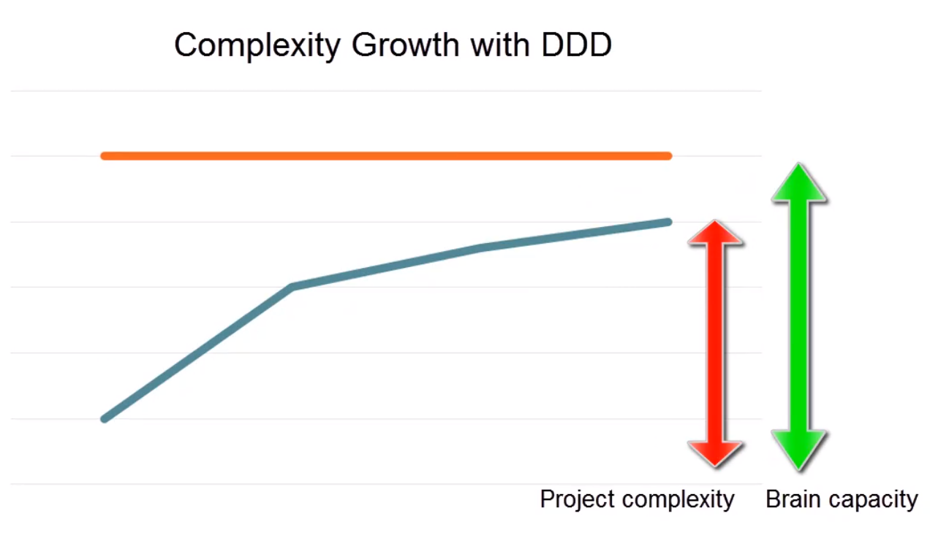
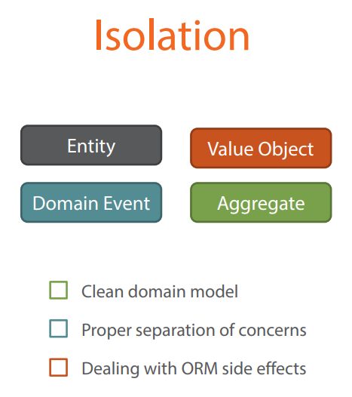
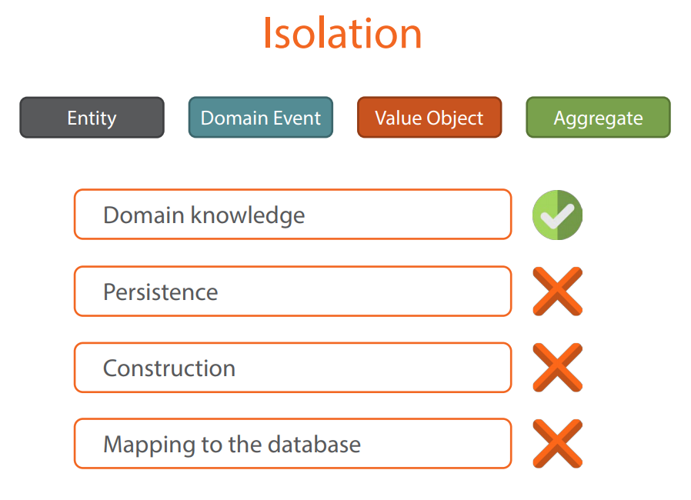
WHAT
WHY
HOW
비즈니스 로직 복잡도
비즈니스 지식은
Entity, Value Object,
Domain Event, Aggregate으로 표현한다.
HOW 1.
(코딩한다)
수용할 수 있는(단순화) 비즈니스 복잡도
단순화 수준
Vs.
격리와 분리 기대효과
비즈니스 지식 격리
분리
HOW 2.
격리(비즈니스 지식)와 분리(기술 지식)

Slide 3
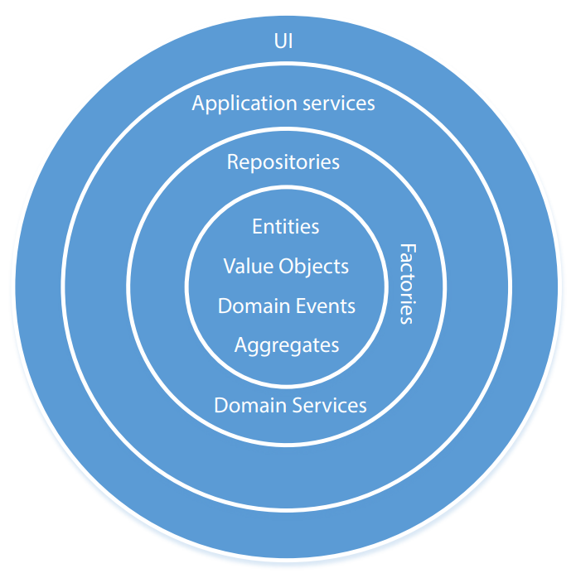
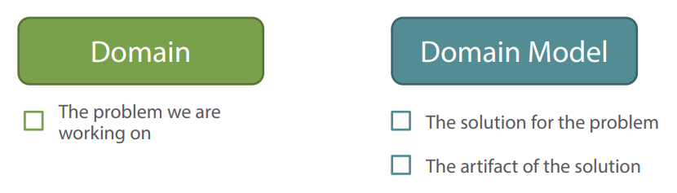
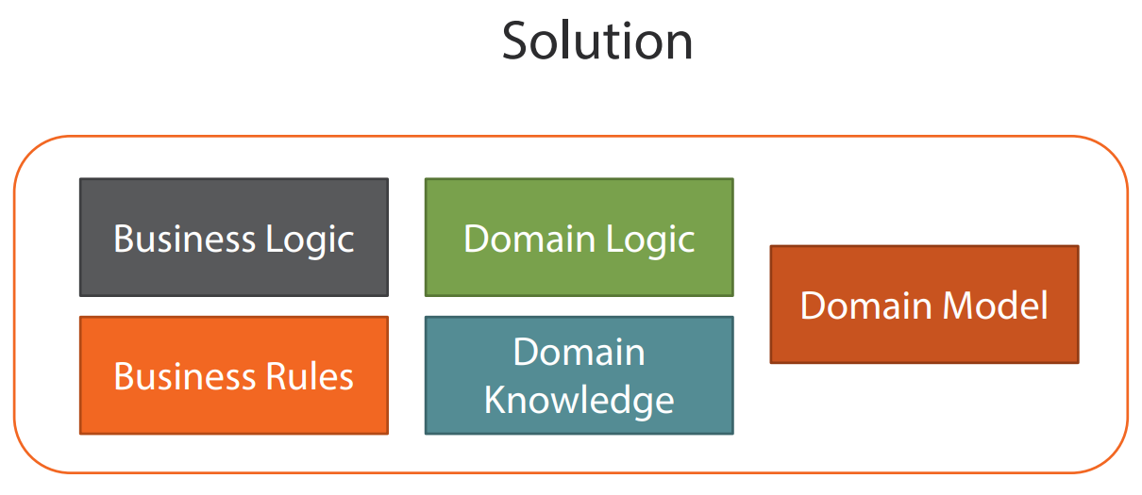
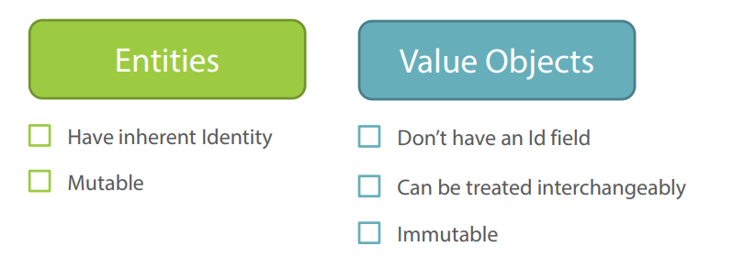
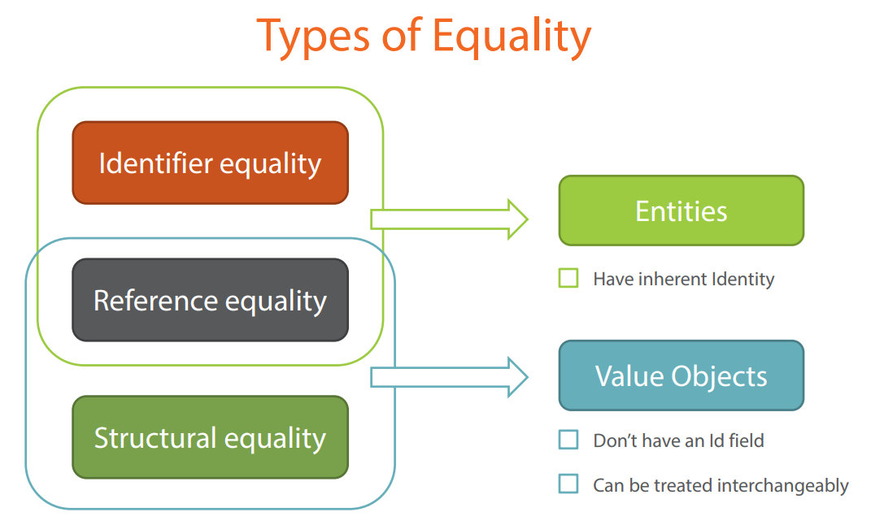
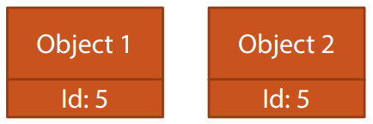
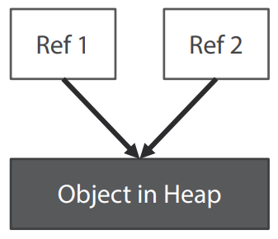
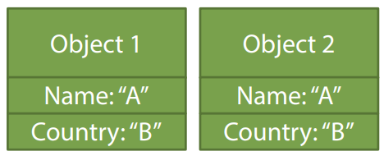
동의어
Identifier
Equality
Reference
Equality
Structural
Equality

Slide 4
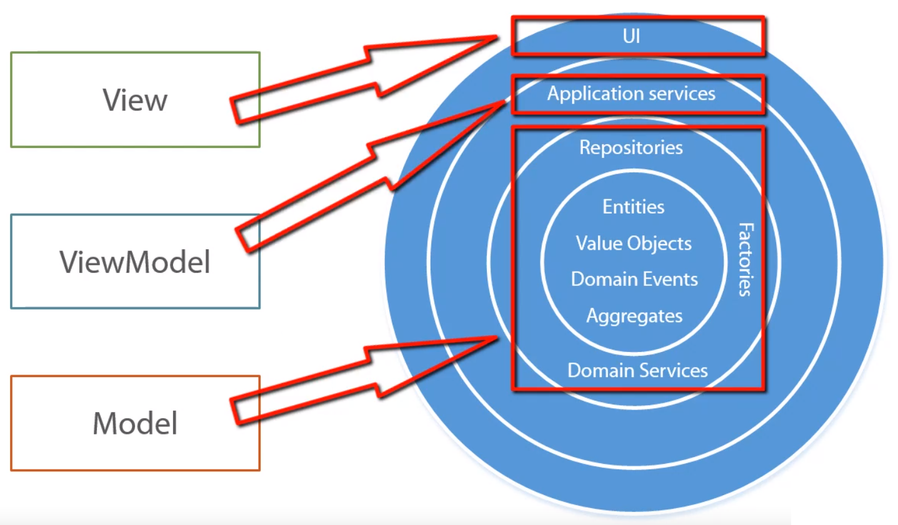
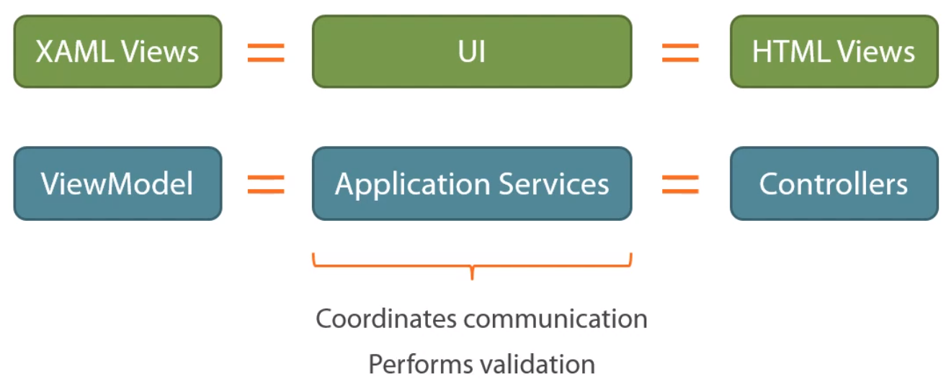
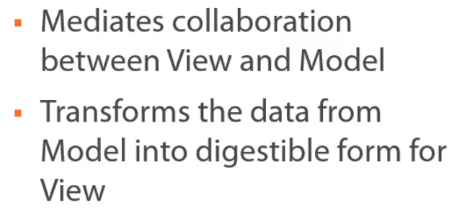
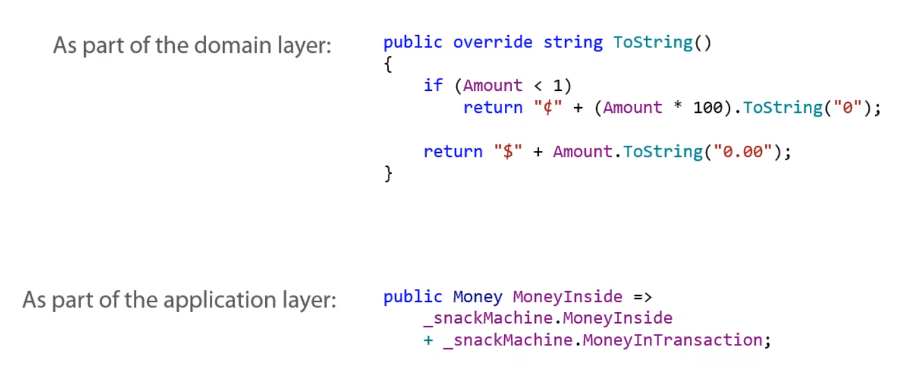

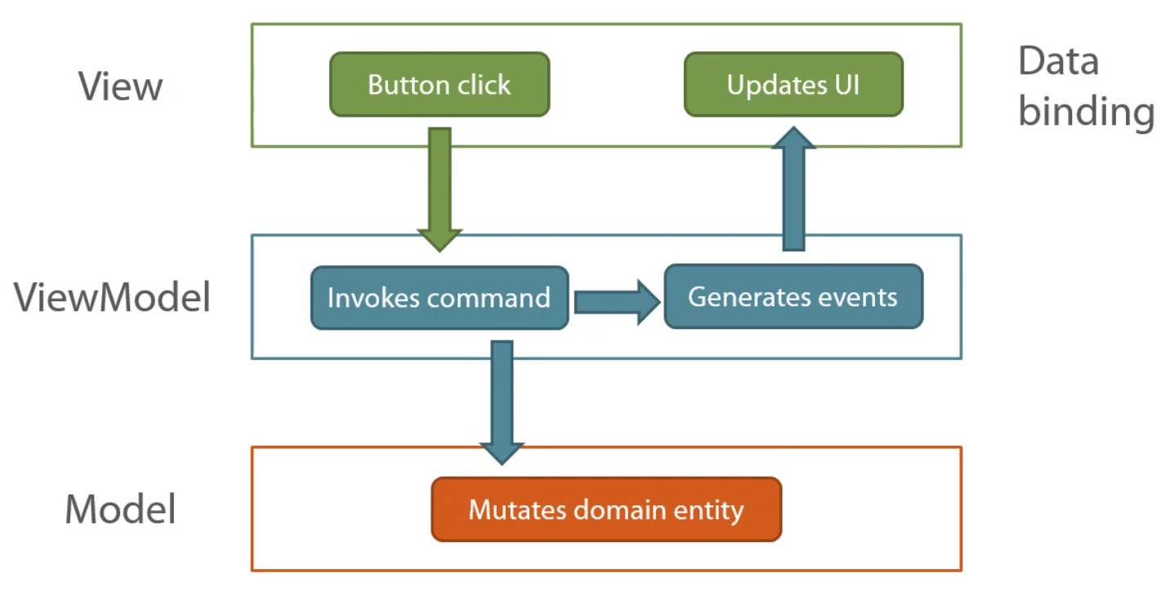

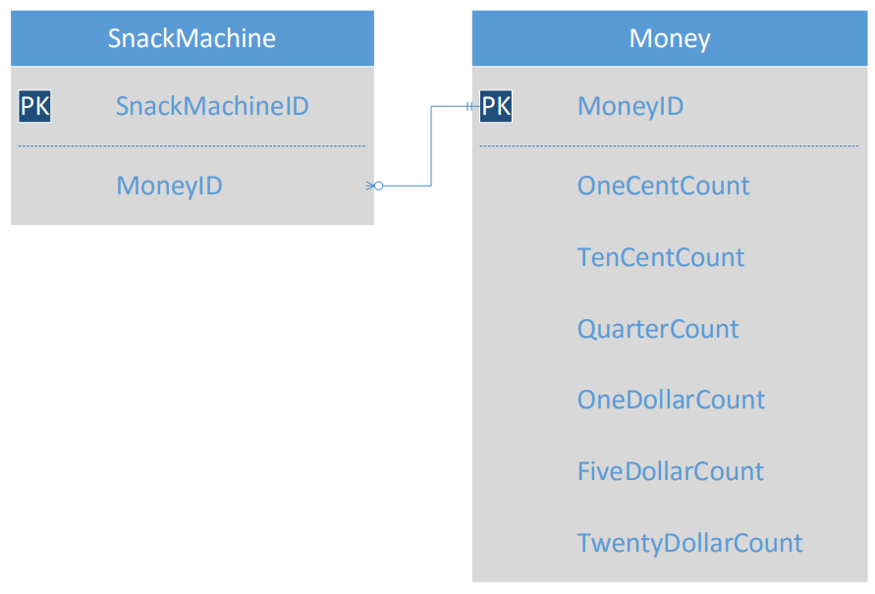
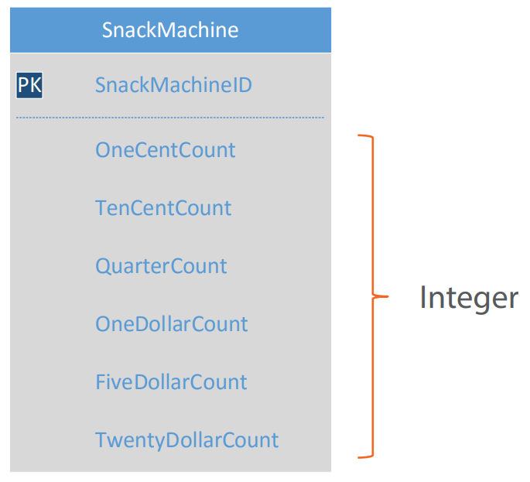
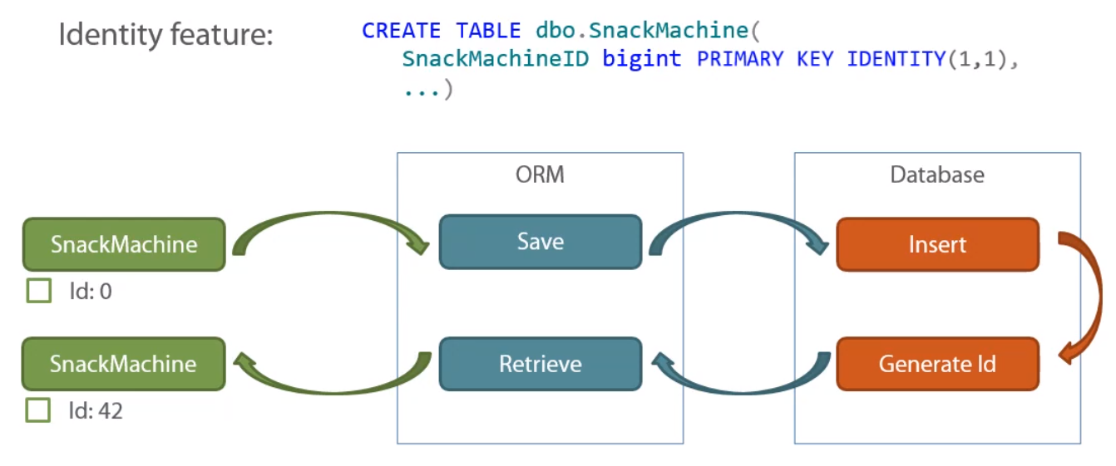


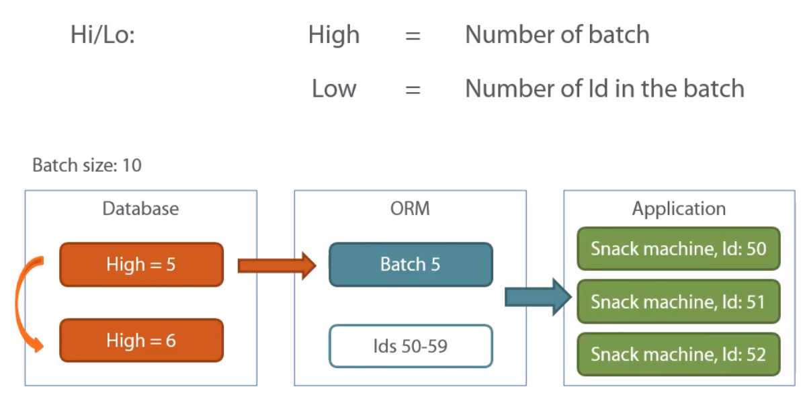
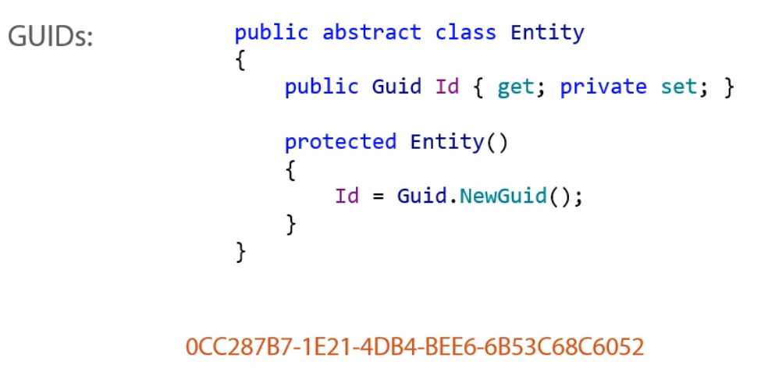
UI
UI에서만 의미가 있다면?
“Unit of Work” 개념과 맞지 않는다.
DB
Entity
Value Object
Entity(+ Value Object)
별도의 테이블이 필요하다.
Vs.
DB Id 사용
1.
3.
Hi/Lo 알고리즘 사용
Entity = 도메인 지식
+ 데이터베이스 Mapping 지식
Entity = 도메인 지식
Map = 데이터베이스 Mapping 지식
GUID 사용
2.
SRP 준수

Slide 5
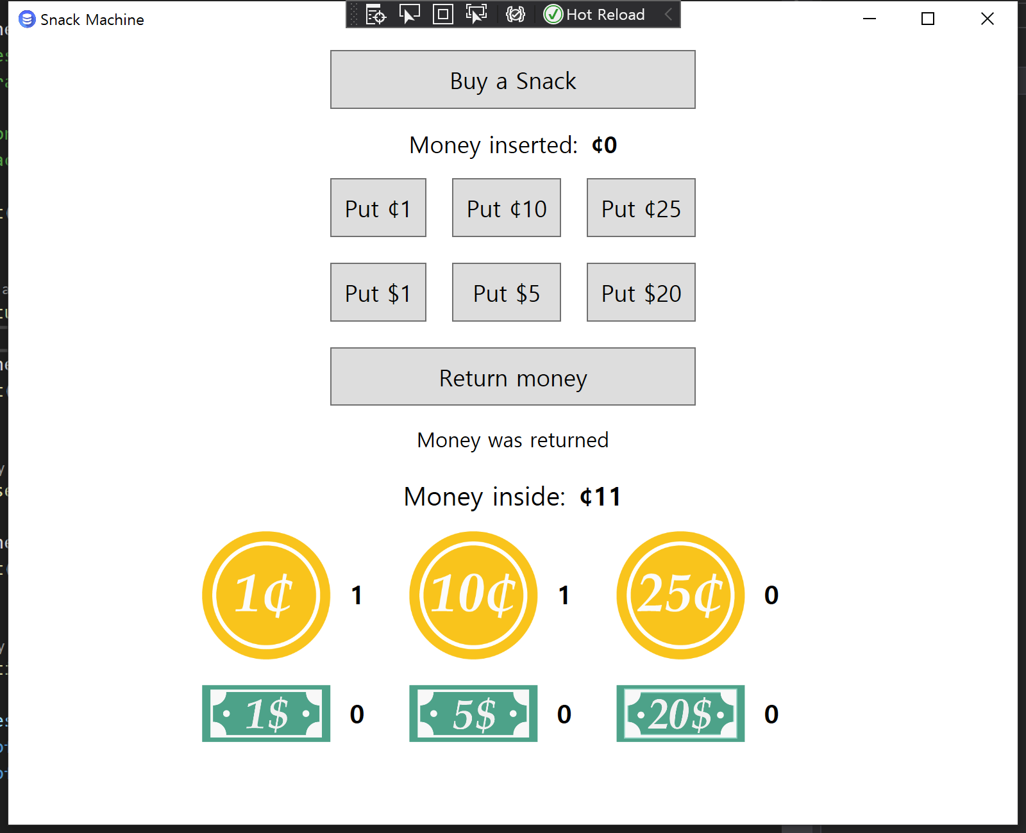
Entity
public Money MoneyInTransaction => _snackMachine
.MoneyInTransaction;
Value Object가 노출되어 있다.
public string Message
ppublic Money MoneyInside => _snackMachine.MoneyInside
+ _snackMachine.MoneyInTransaction;
{Binding MoneyInside.TwentyDollarCount}

